Slide 1
Факультет иностранных языков и регионоведения
МГУ имени М.В. Ломоносова
Хочешь преподавать иностранные языки?
Хочешь быть переводчиком?
Хочешь стать специалистом по регионам России?

Slide 2
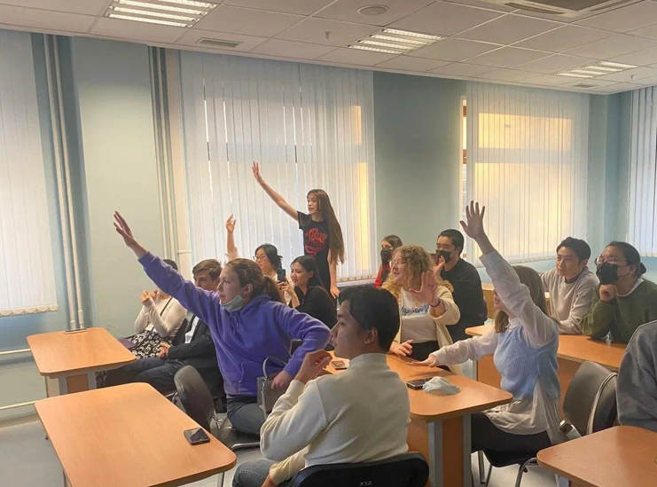
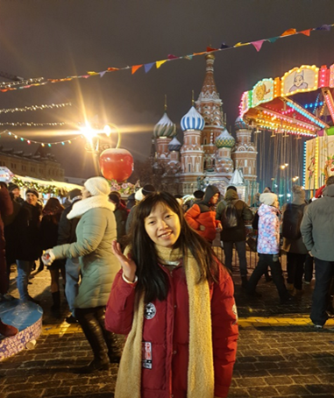
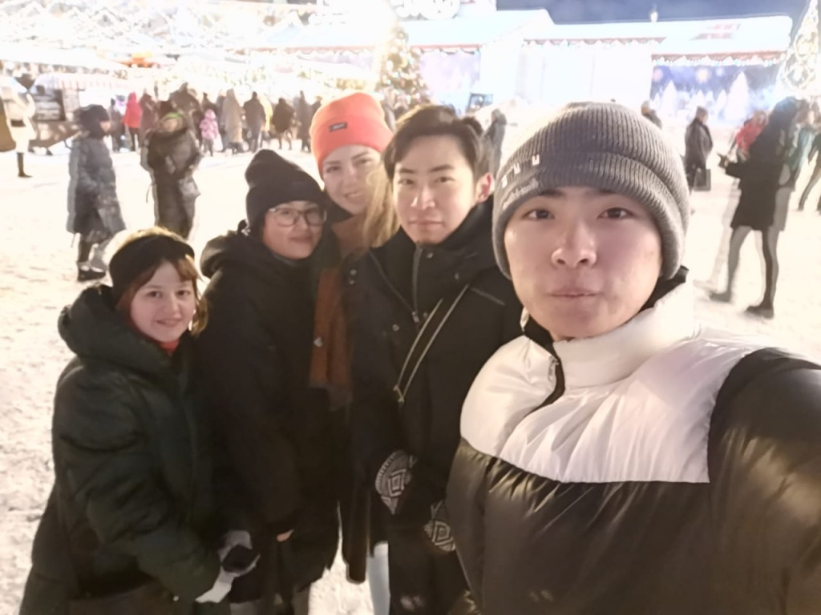
Факультет иностранных языков и регионоведения
МГУ имени М.В. Ломоносова
Хочешь интересную студенческую жизнь?

Slide 3
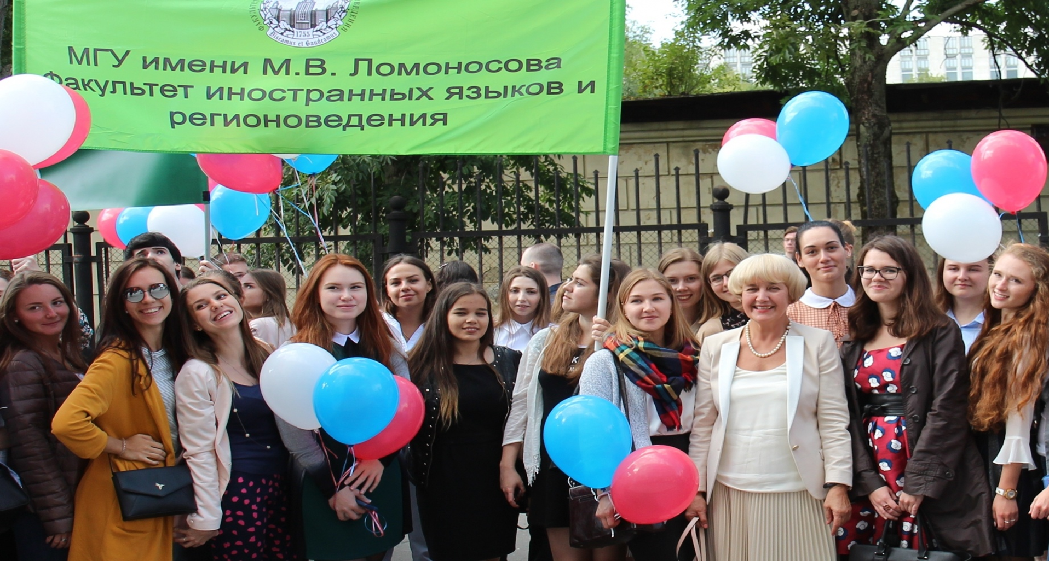
Добро пожаловать на ФИЯР!

Slide 4
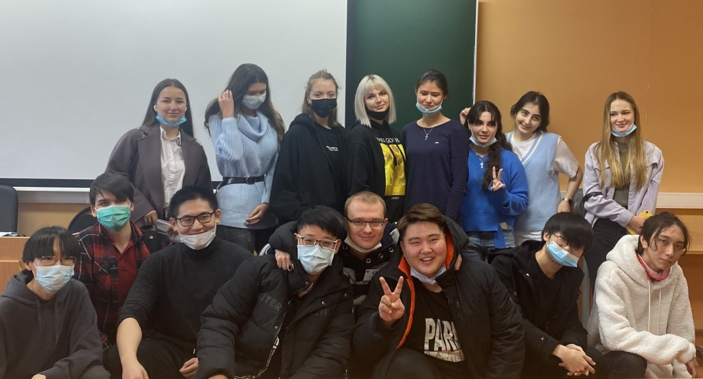
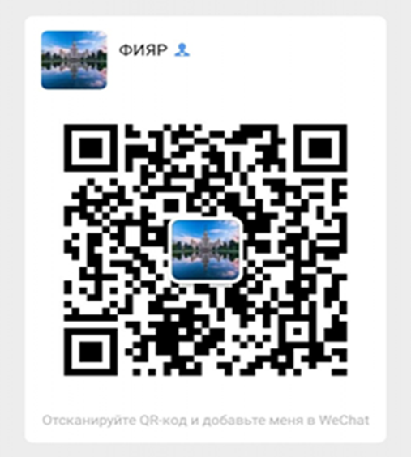
Факультет иностранных языков и регионоведения
МГУ имени М.В. Ломоносова
http://ffl.msu.ru
fflas_international_msu@mail.ru

Slide 5
Факультет иностранных языков и регионоведения
МГУ имени М.В. Ломоносова
Бакалавриат | Лингвистика – 100 мест
1. Перевод и межкультурная коммуникация
2. Теория и методика обучения иностранным языкам

Slide 6
Факультет иностранных языков и регионоведения
МГУ имени М.В. Ломоносова
Бакалавриат | Регионоведение
1. Регионоведение России – 5 мест
2. Зарубежное регионоведение – 5 мест
Уровень русского языка: не ниже С1
2. Зарубежное регионоведение – 5 мест
Уровень русского языка: не ниже С1

Slide 7
Факультет иностранных языков и регионоведения
МГУ имени М.В. Ломоносова
ВСТУПИТЕЛЬНЫЕ ЭКЗАМЕНЫ
1. Русский язык
2. Английский язык
Лингвистика
Регионоведение России,
Зарубежное регионоведение
1. Русский язык
2. История

Slide 8
Что Вы будете изучать?
Факультет иностранных языков и регионоведения
МГУ имени М.В. Ломоносова
Русский и английский языки
Русский мир
Мир английского языка
История России
Русский мир в контексте мировых цивилизаций
Практические курсы перевода (русский и английский языки)
Введение в теорию преподавания иностранных языков
Теория преподавания иностранных языков
и другие предметы

Slide 9
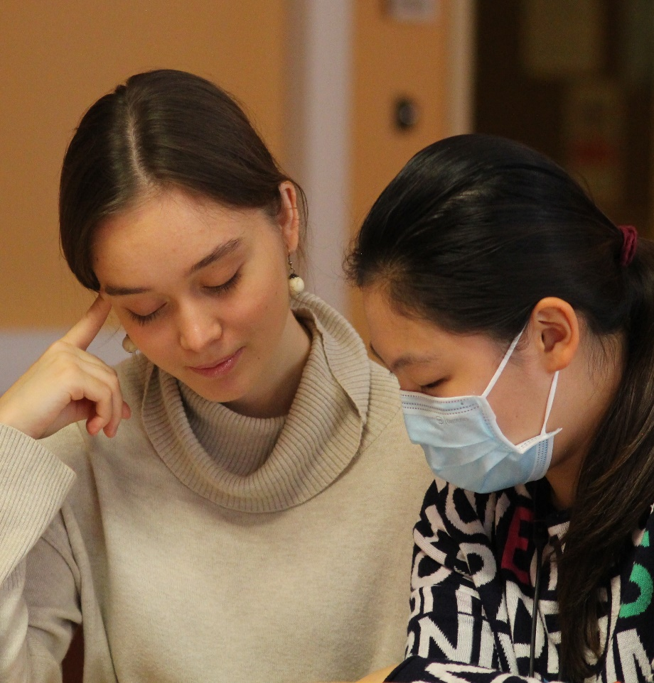
Факультет иностранных языков и регионоведения
МГУ имени М.В. Ломоносова
Магистратура | Лингвистика – 50 мест
1. Русский язык
2. Русский и французский языки и культуры
Русский язык – первый (продолжающие)
Французский язык – второй (начинающие)
Английский язык – третий (факультатив)

Slide 10
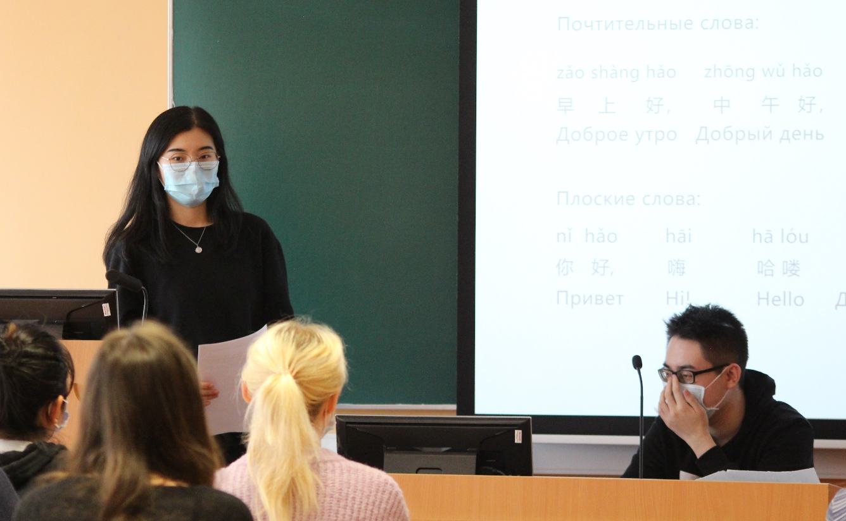
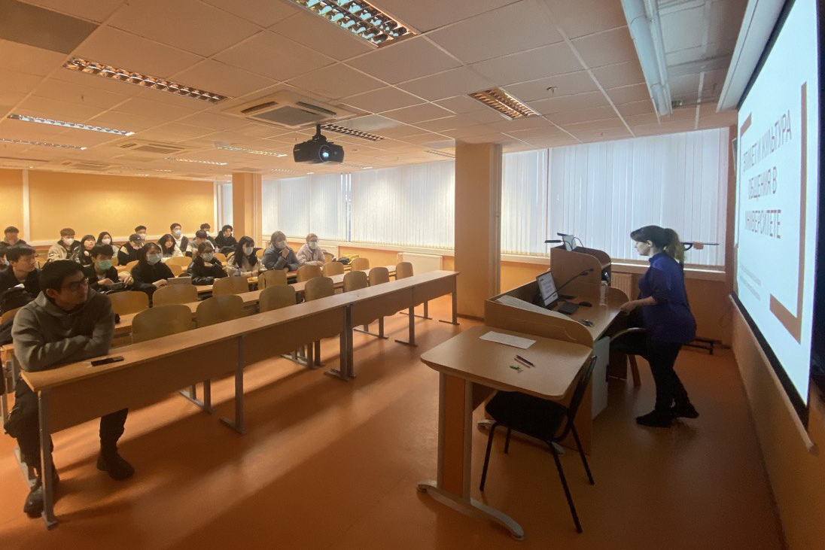
Факультет иностранных языков и регионоведения
МГУ имени М.В. Ломоносова
Магистратура | Региноноведение России – 10 мест

Slide 11
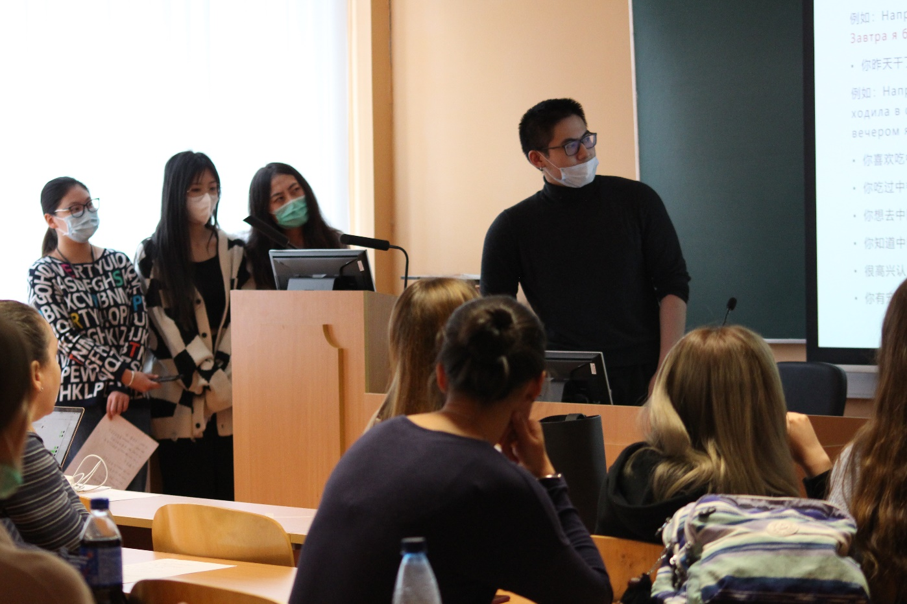
Факультет иностранных языков и регионоведения
МГУ имени М.В. Ломоносова
Магистратура | Культурология – 10 мест

Slide 12
Факультет иностранных языков и регионоведения
МГУ имени М.В. Ломоносова
ВСТУПИТЕЛЬНЫЕ ЭКЗАМЕНЫ В МАГИСТРАТУРУ
Лингвистика
(письменно)
Лингвистика
Регионоведение России
(письменно)
Регионоведение России
Культурология
(письменно)
Культурология

Slide 13
Документы
Факультет иностранных языков и регионоведения
МГУ имени М.В. Ломоносова
Документы об образовании с нотариальным переводом
Анкета-заявление (заполняется онлайн)
Паспорт с нотариальным переводом
Виза и миграционная карта
Медицинская страховка, оформленная на территории России
Скан фотографии на документы (в хорошем качестве)

Slide 14
Факультет иностранных языков и регионоведения
МГУ имени М.В. Ломоносова

Slide 15
Факультет иностранных языков и регионоведения
МГУ имени М.В. Ломоносова
Стоимость обучения в 2022 г.
Бакалавриат
420 000 рублей в год
Магистратура
430 000 рублей в год

Slide 16
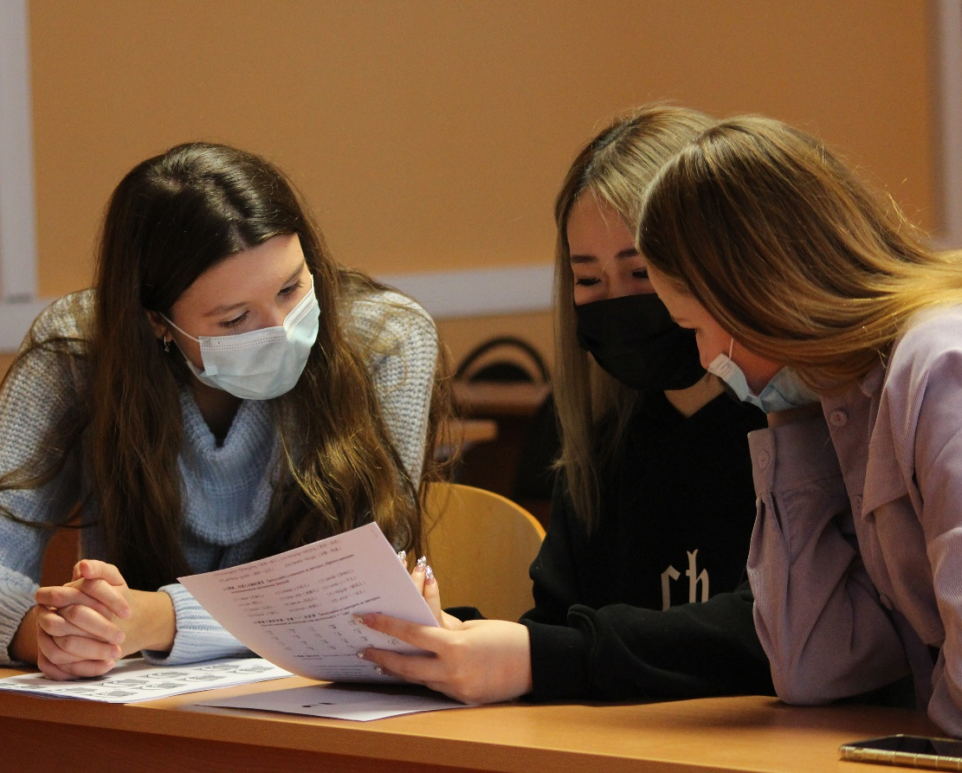
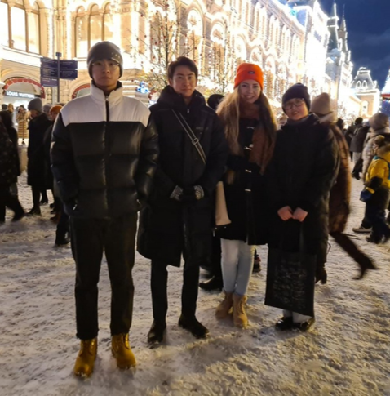
Факультет иностранных языков и регионоведения
МГУ имени М.В. Ломоносова
Мы вместе учимся, работаем, отдыхаем!

Slide 17
Факультет иностранных языков и регионоведения
МГУ имени М.В. Ломоносова
ФИЯР –
это твой выбор!

Slide 18
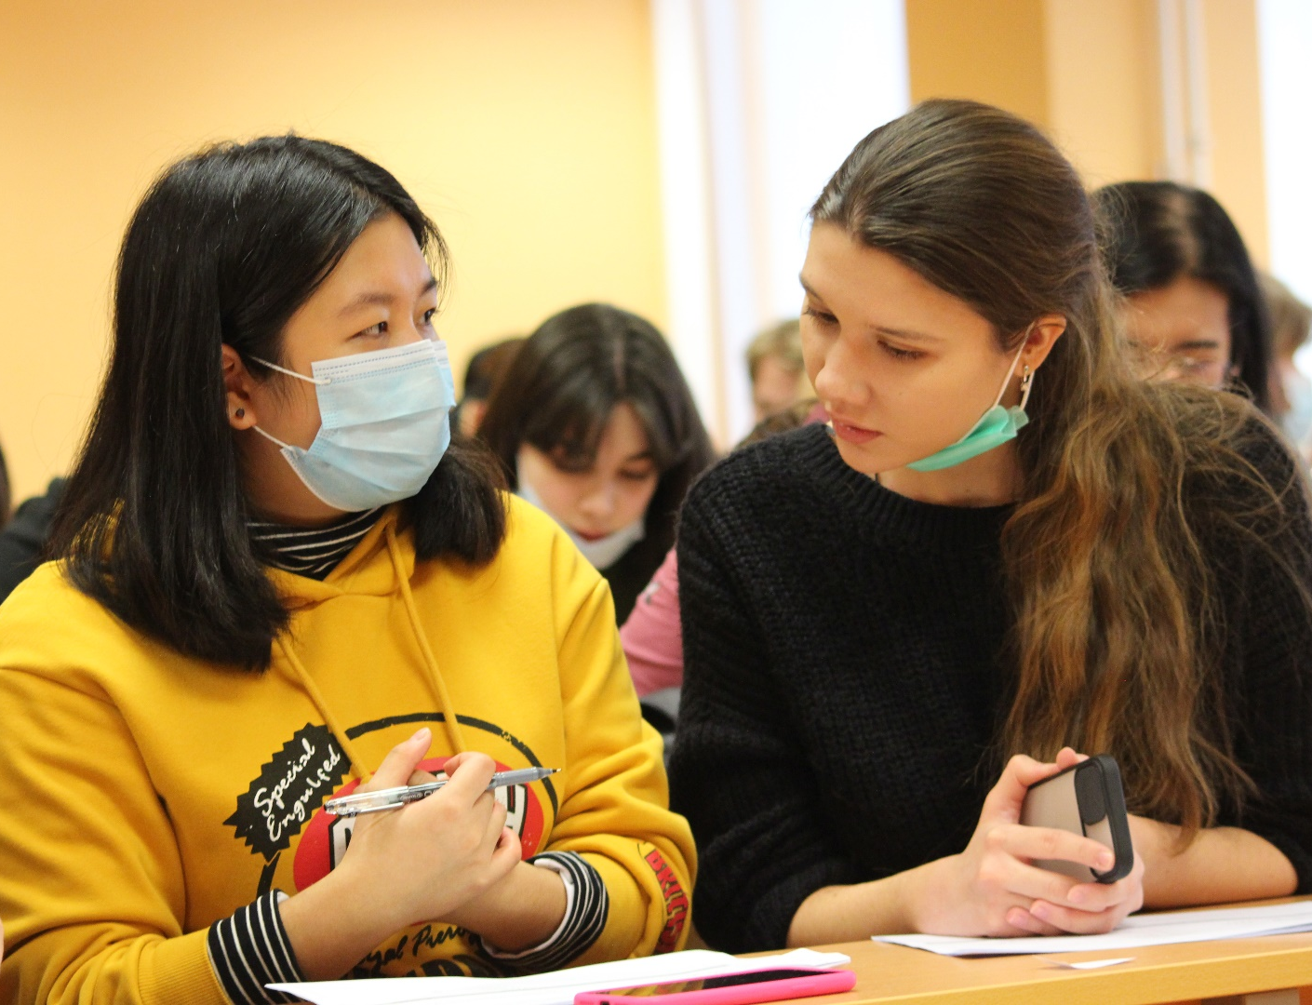
Факультет иностранных языков и регионоведения
МГУ имени М.В. Ломоносова
Ждем тебя на нашем факультете!

